Slide 1
31146533 – Waddenzee
1e Inlichtingen
Cluster RWS ZDABB
15 juni 2020
RWS Informatie
Notes:
Edwin

Slide 2
1. Welkom
RWS Informatie
Notes:
Edwin: Welkom, Voorstellen, Presentielijst

Slide 3
Agenda
Welkom
Procedureverloop
Gunnen
Contract
Mededelingen
Vragen
Afsluiting
RWS Informatie
Notes:
Edwin

Slide 4
2. Procedureverloop
Europese, openbare procedure onder ARW2016.
Publicatie aankondiging opdracht 4 juni 2020
1e Inlichtingen 15 juni 2020
Nadere (ind.) inlichtingen 23-30 juni 2020
(aanmelden uiterlijk) 19 juni 2020
2e Inlichtingen 7 juli 2020
Uiterste datum verzoek inlichtingen 13 juli 2020
Publicatie Nota van Inlichtingen 16 juli 2020
Inschrijving 29 september 2020
Openen digitale kluis TenderNed 30 september 2020
RWS Informatie
Notes:
Maartje

Slide 5
2. Procedureverloop (vervolg)
Gunningsbeslissing 21 oktober 2020
Uiterste datum rechtsbescherming 11 november 2020
Verzenden opdracht 19 november 2020
Planning indicatief
RWS Informatie

Slide 6
3. Gunnen
BPKV
Klimaat- en milieudoelstellingen
Instrumentarium: MKI en LCA
Kwaliteitsdeel: optimaal baggeren, CO2 en MKI
RWS Informatie
Notes:
Maartje

Slide 7
3. Gunnen – optimaal baggeren
Doelstelling
  Geëiste prestatie tegen laagst mogelijke kosten en met kleinst mogelijk negatieve impact op natuur
Risico
  Uitbaggeren op maximaal toegestane ontgravingsdiepte
Beoordeling
  Duidelijke en onderbouwde visie
  Transparant afwegingsproces
  Lerend vermogen
Plan van Aanpak van maximaal 8 pag.
RWS Informatie
Notes:
Maartje

Slide 8

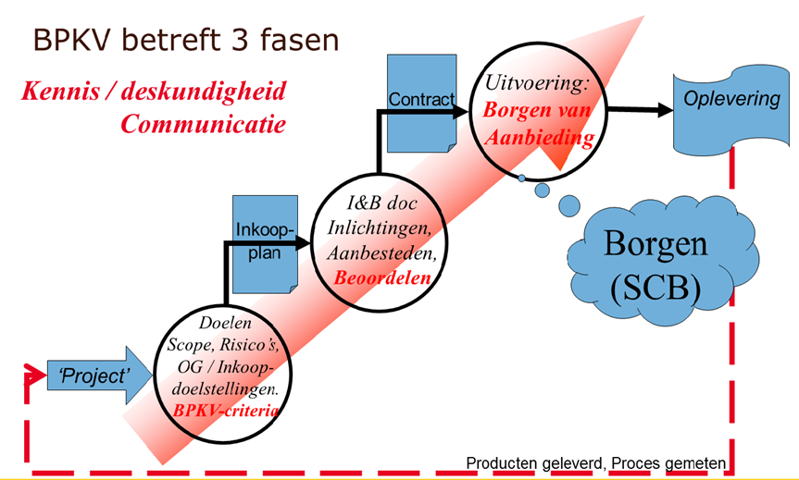
3. Gunnen - MKI
Referentiewaarde bepaald
Aanpassing schaduwprijzen: CO₂ € 103/ton
MKI-vermindering t.o.v. referentiewaarde
Fictieve korting op inschrijfprijs
MKI-inschrijving voor hele contractduur
(exclusief verlenging)
MKI-inschrijving obv berekening OG voor
inzet materieel
RWS Informatie

Slide 9
3. Gunnen – aanleveren onderbouwing
Aanleveren onderbouwing €
Aanleveren onderbouwing MKI
Binnen 2 dagen na verzoek van de Aanbesteder
RWS Informatie
Notes:
Maartje

Slide 10
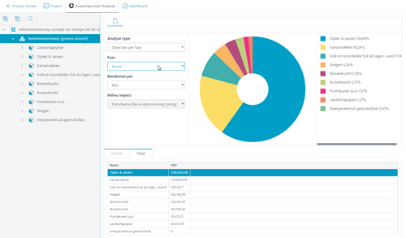
3. Gunnen – proces bij uitvoering
Verificatie en validatie
Productspecifieke LCA-berekeningen conform procedure
Aantonen
Geaccepteerde methode brandstofregistratie
Brandstofboekhouding
Periodieke controles door onafhankelijke derde partij
RWS Informatie
Notes:
Maartje

Slide 11
4. Contract – bijzonderheden
Prestatiecontract
Prestatie werkzaamheden en werkzaamheden op regie met verrekenbare hoeveelheden
Mogelijke toevoegingen
Rws informatie

Slide 12
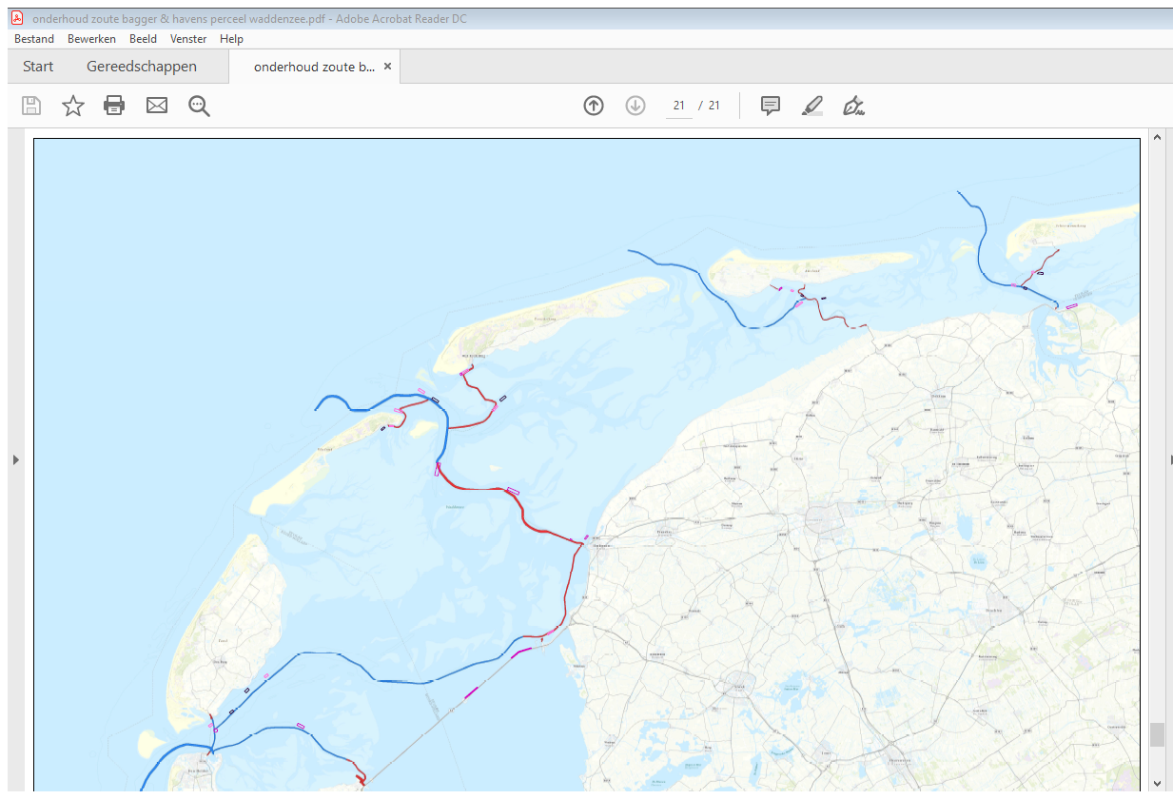
4. Contract - overzichtstekening

Slide 13
4. Contract - kenmerken
Prestatiecontract
Vaste en verrekenbare werkzaamheden
UAV-gc 2005
Looptijd 3 jaar
Optie verlenging 2 jaar bij voorstel voor vermindering MKI
Optie verlenging 2x 1 jaar
Transitieperioden
Meten, rapporteren en bijsturen MKI / brandstofgebruik
RWS Informatie
Notes:
Koen

Slide 14
4. Contract - werkzaamheden
Opstellen baggerplannen
Uitvoeren baggerwerkzaamheden
Verspreiden/verwerken van specie
Aanleveren areaalgegevens
Verzorgen van vergunningen en meldingen
Verzorgen (waterbodem-)onderzoeken
Uitvoeren survey / lodingen
RWS Informatie
Notes:
Koen

Slide 15
5. Mededelingen aanbesteder
Looptijd contract 3 jaar ipv 5 jaar
Tekeningen worden toegevoegd bij 1e nota
Mogelijke toevoegingen
Link naar Lievense rapport wordt bij 1e nota toegevoegd.
RWS Informatie
Notes:
Maartje

Slide 16
6. Vragen
RWS Informatie
Notes:
Edwin

Slide 17
7. Afsluiting
RWS Informatie
Notes:
Edwin

